Slide 1
Spotify & Resultados Digitais
Alexandre Torres 13/0099767
Eduardo Brasil 11/0115104
Matheus Mello 11/0017692

Slide 2
Spotify

Slide 3
Introdução

Slide 4
Introdução
O Spotify desenvolveu uma abordagem alternativa para a metodologia ágil que gerou diversos resultados positivos para a empresa. Dessa forma, demonstraremos aqui, como essa empresa construiu uma das melhores culturas de engenharia e como ela funciona.

Slide 5
Origem
Em 2009, um pequeno grupo de funcionários do Spotify decidiram criar uma cultura para a empresa diferente do que já existe na maior parte das companhias.
O Spotify estava se expandindo rapidamente, e precisavam de uma nova metodologia.

Slide 6
Origem
Muitos dos engenheiros da equipe foram para conferências, leram livros, conversaram com outros engenheiros de empresas como Twitter, Netflix e Google
Para construir essa cultura que apresentaremos, foi necessário realizar inúmeros experimentos.

Slide 7
Características da cultura do Spotify

Slide 8
Características interessantes
Ágil é mais importante que Scrum (ou que qualquer metodologia), princípios dos ágeis são mais importantes do que qualquer prática específica.
Não utilizam nenhuma metodologia a risca, apesar de se basearem nelas.
Exemplo:
Com o crescimento da empresa, algumas práticas comuns de equipes ágeis como "Sprint Planning Meeting”, “Task Breakdown”, “Velocity”, “Burndown Chart" começaram a atrapalhar, dessa forma passaram a ser opcionais.

Slide 9
Características interessantes
Foco na Autonomia
Um sistema muito centralizado dificulta a escalabilidade. Dessa forma é necessário autonomia das equipes.
Vantagens:
Equipes mais motivadas e ágeis (decisões são tomadas localmente e, portanto, são mais rápidas).
Minimiza-se entregas de uma equipe para outra, e a espera de uma pela outra. Diminuindo a dependência entre as equipes é mais fácil de expandir a companhia como um todo.

Slide 10
Características interessantes
Foco na Autonomia
Exemplo - As SQUADS ( Equipes )
Uma Squad é uma equipe pequena, com diversas funções, que gerencia a si própria, se organiza. Normalmente, é formada por menos de 8 pessoas.
Cada Squad tem uma missão específica, podendo ser, inclusive, algo técnico. Por exemplo, “fazer com que Spotify seja a melhor plataforma para descobrir músicas”.
Cada uma das Squads tem responsabilidade de realizar as tarefas relacionadas ao que estão desenvolvendo do início a fim, ou seja, “design”, “commit”, “deploy”, “maintenance”, “operation”.

Slide 11
Características interessantes
Alinhamento
Em conjunto com a Autonomia é necessário Alinhamento. Não adianta autonomia se as equipes seguem "caminhos" diferentes. Todas devem caminhar com o principal objetivo (o bem da organização) em mente.
As Squads devem estar alinhadas para atingir objetivos que são interesse comuns da empresa.
"Squads pouco acopladas, mas muito alinhadas".
Missão do spotify é mais importante do que a missão de uma específica squad.

Slide 12
Características interessantes
Cross-Pollination (Polinização Cruzada)
As squads escolhem quais práticas ou ferramentas serão utilizadas, não é exigido padronização. Porém, quando muitas começam a utilizar certas ferramentas ou práticas, outras squads, normalmente, também começam a adotá-las, um exemplo é o GIT.
Dessa forma, apesar da flexibilidade, também existe consistência entre as Squads.

Slide 13
Características interessantes
Pessoas são muito importantes
Foco na colaboração, troca de conhecimento, satisfação dos funcionários.
Exemplos:
Utiliza-se "peer code review". Com isso a qualidade é aumentada, e o conhecimento é compartilhado.
Alta preocupação com a satisfação dos funcionários.
Os ambientes são voltados para colaboração, dessa forma, os integrantes da squad trabalham próximos uns aos outros, podendo ver a tela dos colegas. Grande parte das paredes são quadros brancos, onde podem compartilhar ideias.

Slide 14
Características interessantes
Comunidade ao invés de estrutura hierárquica
Tenta-se fazer com que todos os funcionários se sintam numa comunidade, onde todos são "igualmente" importantes.
As squads são agrupadas em Tribos.
Também utilizam Guilds( grupo de pessoas com os mesmos interesses), que visa compartilhar conhecimentos sobre determinado assunto.

Slide 15
Características interessantes
Arquitetura desacoplada
Composta por uma grande quantidade de sistemas (acima de 100) independentes, que focam em necessidades específicas.
Tenta-se torna esses subsistemas pequenos e desacoplados, com uma interfaces bem definidas.
Cada squad é responsável por um ou mais desses módulos e, normalmente, é ela quem mantém o módulo. Porém, o sistema como um todo é compartilhado entre às Squads, e nada as impede de realizar alterações em subsistemas de outras Squads. Apesar disso, posteriormente, devem pedir que essas modificações sejam revisadas.

Slide 16
Características interessantes
Releases pequenas e frequentes
Bastante investimento em testes automatizados e infraestrutura para releases contínuas.
As releases são desacopladas, ou seja, cada Squad pode realizar a sua própria release (de um subsistema) independentemente das outras.

Slide 17
Características interessantes
Release Trains + Feature Toggles
Cada tipo de aplicação dos clientes tem um "trem de release" que segue um cronograma. Ou seja, a intervalo de tempo definido (como 1 semana), uma série de features será entregue para o cliente.
Os trens contém as features feitas ou sendo feitas, mesmo se essas não estiverem concluídas.
Às features não acabadas são escondidas utilizando um "feature toggle". A vantagem disso é que problemas de integração são expostos cedo, minimiza a necessidade de utilizar novas "branches".

Slide 18
Características interessantes
Confiança é mais importante do que controle
Tendo confiança é possível reduzir burocracia e política dentro da empresa. Controle em excesso, atrapalha a escalabilidade da empresa. É interessante a seguinte frase:
"Ágil em escala necessita de confiança em escala"
Exemplo:
Não há um controle formal, centralizado do que entrará em produção, às próprias squads decidem.

Slide 19
Características interessantes
Fail-friendly environment & Continuous Improvement
O Spotify tem um ambiente amigável a falhas e de melhoria contínua
Ao falhar rápido, é possível aprender rápido e, consequentemente, melhorar rápido. Essa é uma boa estratégia para sucesso a longo prazo.
"Nosso objetivo é errar mais rápido do que qualquer um" - Daniel Ek
Porém é bom aprender algo com os erros, e para isso existe o postmortem, onde indica-se o que foi aprendido e quais mudanças seriam feitas.

Slide 20
Características interessantes
Limited Blast Radius & Gradual Rollout
Se uma Squad comete um erro, isso não pode afetar todo o sistema, deve afetar somente uma pequena parte do sistema.
Dessa forma, um erro tem um impacto limitado ("Limited Blast Radius").
"Gradual Rollout" está relacionado ao fato de que as alterações são entregues para um número pequeno de usuários de cada vez. Dessa forma, se houver alguma falha, o número de pessoas impactadas será pequeno.
Isso dá mais coragem para as Squads realizarem mais experimentos e aprender rapidamente.

Slide 21
Características interessantes
Lean Startup
Antes de criar algo, deve-se pensar sobre o assunto. Será que as pessoas realmente querem aquilo?
Depois pensa-se em como aquilo impactará positivamente o produto. E são criados protótipos.
Posteriormente, é criado um MVP ("Minimum viable product"), para validar os conceitos.
Depois é criado uma release para um pequeno número de usuários.
Após isso, dados dos usuários são colhidos, para identificar se o impacto desejado foi atingido, caso negativo, são feitas alterações.

Slide 22
Características interessantes
Impacto mais importante que velocidade
O impacto de uma feature importa mais do que o quão rápido ela será finalizada. Não tem problema atrasar a entrega da feature caso o intuito disso seja melhorá-la a fim de atingir o impacto desejado.
Uma feature não é considerada pronta até atingir o impacto desejado.
Se o impacto desejado não tiver sido alcançado, são feitas novas modificações.

Slide 23
Características interessantes
Inovação mais importante do que previsibilidade
O foco da organização não é em planejar o que deve ser feito, mas sim em inovar.
Muito planejamento e previsibilidade impactam diretamente na inovação. Dessa forma, é interessante deixar os funcionários mais livres para inovar, criar, ao invés de seguirem um calendário rigoroso.
Exemplo de uma fala no vídeo:
"Como sabemos o que será entregue daqui a um tempo determinado? A resposta curta é que em geral não sabemos."

Slide 24
Características interessantes
Experiment-friendly culture
O Spotify possui uma cultura em que todos são incentivados a experimentar coisas novas.
Exemplos:
Não sabe qual ferramenta utilizar, testa as duas!
Realmente precisamos do planejamento da sprint? Não sabemos, vamos experimentar algumas sprints sem planejamento!

Slide 25
Características interessantes
Data-Driven Decisions (Decisões baseadas em Dados)
Deve-se tomar decisões baseando-se em dados.
Após realizar uma série de experimentos, é recomendado coletar dados para sabermos se houveram ou não melhorias.
Dessa forma é possível evitar decisões tomadas por opiniões, achismo, ou até mesmo por autoridades.

Slide 26
Características interessantes
Waste-repellent Culture (Cultura que repele desperdício)
Ao testar novas coisas, o que funciona é mantido, o que é inútil ou atrapalha é descartado.

Slide 27
Características interessantes
Caos vs Burocracia
É extremamente complicado estruturar uma organização que não seja Caótica e que não possua Burocracia. A falta de um, implica no outro. Dessa forma, procura-se alcançar a quantidade ideal de cada um.
Utiliza-se o mínimo de burocracia (estrutura e processos) possível que garanta que a empresa não fique em uma situação caótica.
Se não houver nenhum processo ou estrutura, a empresa ficaria caótica, mas ao mesmo tempo, isso afeta negativamente a produtividade.

Slide 28
Características interessantes
Definition of Awesome (Definição de Espetacular)
As squads definem o que seria perfeito para elas, com relação ao produto, processo, e tentam mover-se nessa direção.
Serve como um guia, direcionando a equipe.

Slide 29
Características interessantes
Cultura Saudável cura um processo Ruim
Uma empresa com uma boa cultura irá continuamente modificar o seu processo de tal forma que ele melhore e se torne um bom processo.

Slide 30
Conclusão

Slide 31
Conclusão
As diversas características da cultura do Spotify citadas acima demonstram que sua metodologia segue os princípios Ágeis, e tenta aplicá-los em uma grande organização.
A fim de evitar gargalos relacionados à metodologia, não é seguida nenhuma metodologia a risca. São testadas práticas de diversas metodologias, mas são utilizadas somente as que mais agregam valor e melhor se encaixam na organização.

Slide 32
Resultados Digitais

Slide 33
Introdução
Resultados Digitais é uma empresa no ramo de Marketing Digital que teve um crescimento impressionante e rápido. Tal crescimento levou a empresa a adaptar-se e evoluir a sua estrutura baseando-se na metodologia Spotify que vimos anteriormente.

Slide 34
2015
Em 2015 a Resultados Digitais era composta por:
100 Pessoas
1200 Clientes
1 Product Manager

Slide 35
2017
Hoje a Resultados Digitais é composta por:
100 Pessoas só na área de produto
12 Product Managers
Mais de 7000 Clientes
Um crescimento e tanto para apenas 2 anos, vamos ver que mudanças a Resultados Digitais adotou para comportar todo esse crescimento.

Slide 36
Estrutura e Problema

Slide 37
Estrutura em 2015
Em 2015, o time de produto era composto por 30 pessoas divididas em 4 times para o desenvolvimento do software e 1 time para sistemas internos. Os Product Managers ficavam separados do times e existia o Kanban do Produto que continha os Épicos que estavam rodando nos times. Esse kanban ajudava a organizar e priorizar as funcionalidades e montar o backlog de cada time.

Slide 38
Problema
Essa estrutura enxuta funcionava muito bem mas começou a apresentar problemas conforme o time crescia:
Cada vez mais demanda e menos visão do que iria ser feito nos próximos meses.
Aumento no número de Quick Wins ou Histórias sem Épicos
Falta de tempo para estudar um ou dois problemas complexos ao mesmo tempo

Slide 39
Nova Estrutura e Solução

Slide 40
Times Especialistas
Foi adotada a estrutura de times especialistas (Squads) que funcionavam como uma mini Startup. Cada Squad era formada por:
1 Product Manager
1 Tech Leader
1 Designer
1 Quality Assurance
2 a 4 Engenheiros de Software

Slide 41
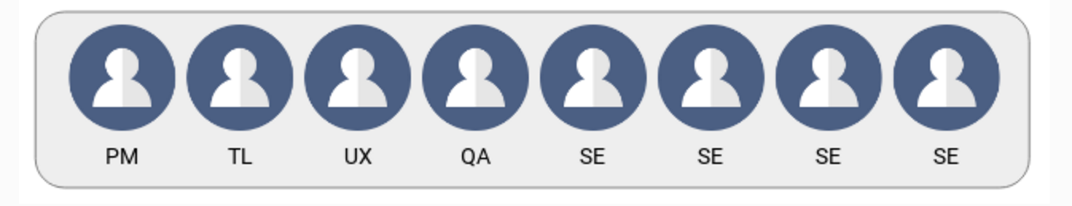
Squad

Slide 42
Benefícios
A estrutura de Squads trouxe vários benefícios
Autonomia sobre determinada temática
Todas as decisões, de Roadmap a como gerenciar o Suporte, eram tomadas pelo próprio time
Possibilitou que os Product Managers pudessem mergulhar em um assunto específico

Slide 43
Resultados
A estrutura de Squads foi inspirada no modelo Spotify e serviu de base para a escalabilidade e evolução da empresa
Em 2016 a Resultados Digitais já tinha 12 times na área de produto e 12 PMs no time

Slide 44
Novos Problemas
Mesmo com esses benefícios, conforme a equipe aumentava, novos problemas apareciam:
Times com a mesma temática
Times compartilhando problemas, soluções, roadmaps, tickets de suporte e até pessoas em algum momento

Slide 45
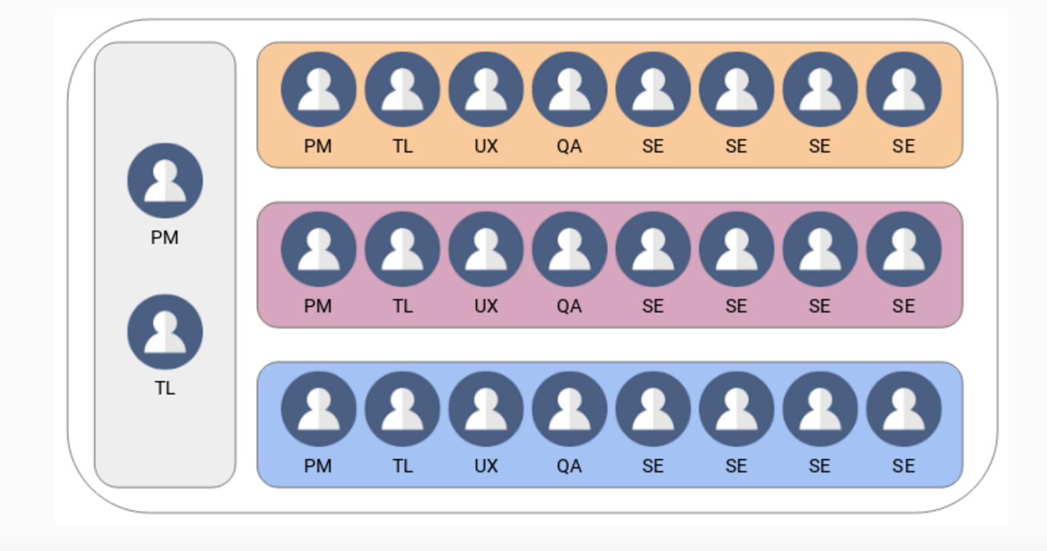
Tribo
A partir desses problemas, criaram-se as tribos, uma estrutura que agrupa times de uma mesma temática. Cada tribo é liderada por um Tech Leader de Tribo e um Product Manager de Tribo.

Slide 46
Objetivos da Estrutura de Tribos
Garantir a autonomia da tribo em todos os sentidos:
Metodologias
Processos
Cerimonias
Budget e contratações
Deixar os roadmaps alinhados e coerentes
Manter uma gestão próxima e sem criar novos níveis hierárquicos

Slide 47
Chapters
“Na Spotify foi criado o conceito de “Chapter” (Divisão), um conjunto de profissionais com as mesmas habilidades e dentro da mesma área de competência, dentro da mesma tribo.
Existem quatro divisões, que por ventura podem ser relacionados a diferentes funções, por exemplo: uma divisão é composta por programadores, outra formada por analistas de teste, outra podendo ser os Agile Coaches e, por último, a dos Product Owners.”
Fonte: Escalando o Agile na Spotify

Slide 48
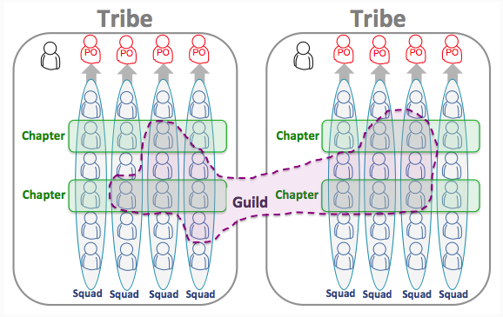
Chapters

Slide 49
Chapter
1 Chapter que reúne todos os QAs do time de desenvolvimento de Produto

Slide 50
Chapter
Necessidade de interação entre os grupos de QAs para trocar conhecimento e experiências a ponto de evoluir toda uma área de Qualidade dentro da empresa.
definido em intervalos regulares para uma discussão de “Experts” de Qa e suas dificuldades

Slide 51
Futuro
A empresa funciona atualmente neste formato contando com 13 times de produto e 1 chapter de QAs, mas é provável que essa estrutura se altere com o surgimento de novos problemas e desafios.

